Slide 1

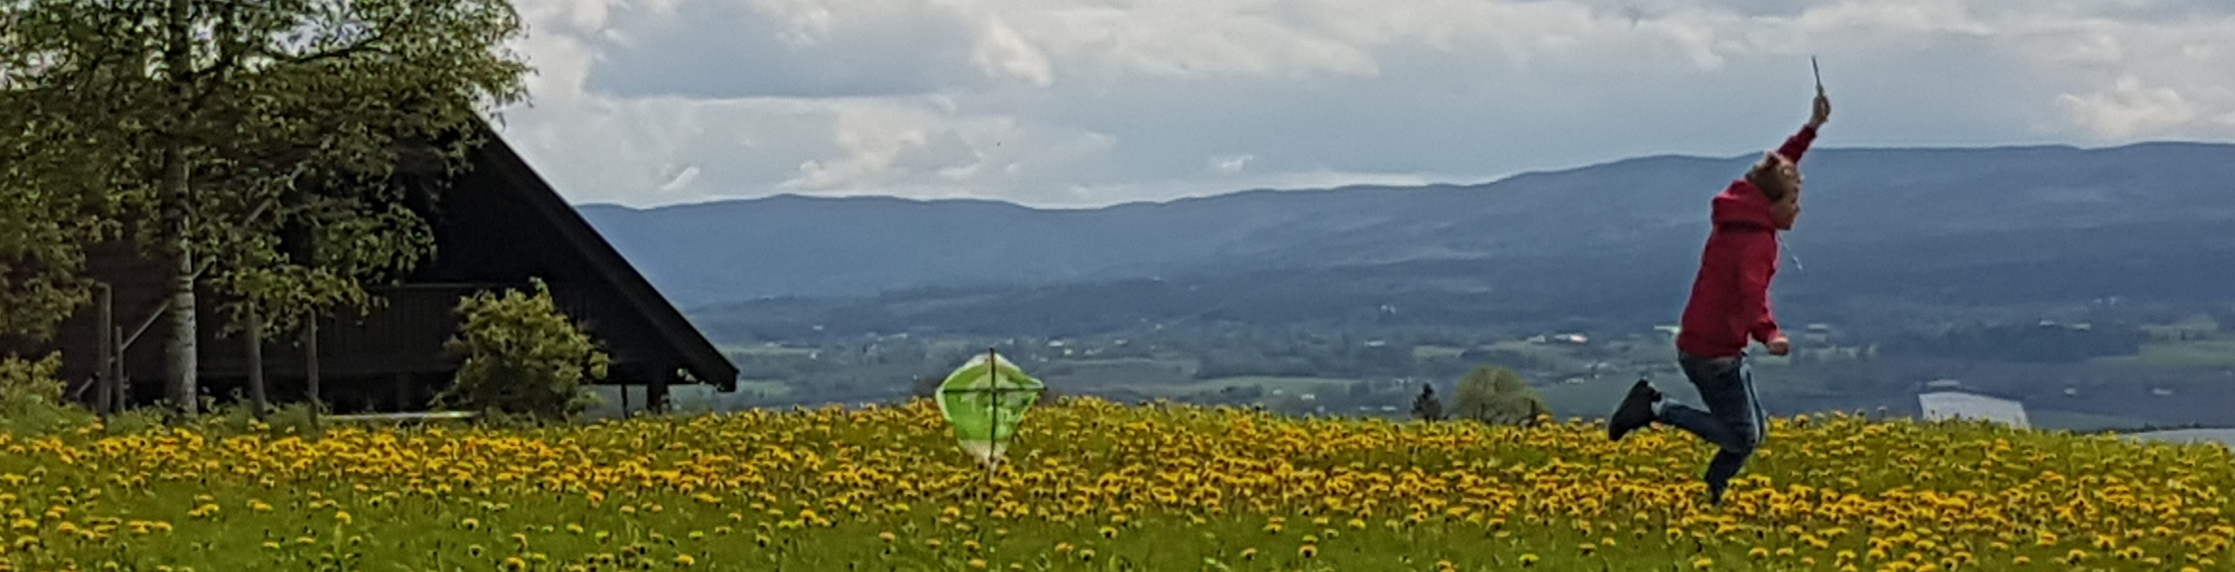
Skole/kirke-samarbeid:
Hvordan møte skolen og formalisere samarbeidet?

Slide 2
I denne presentasjonen vil du få vite litt mer om skolen og få noen tips til hvordan man kan etablere gode skole/kirke-samarbeid

Slide 3
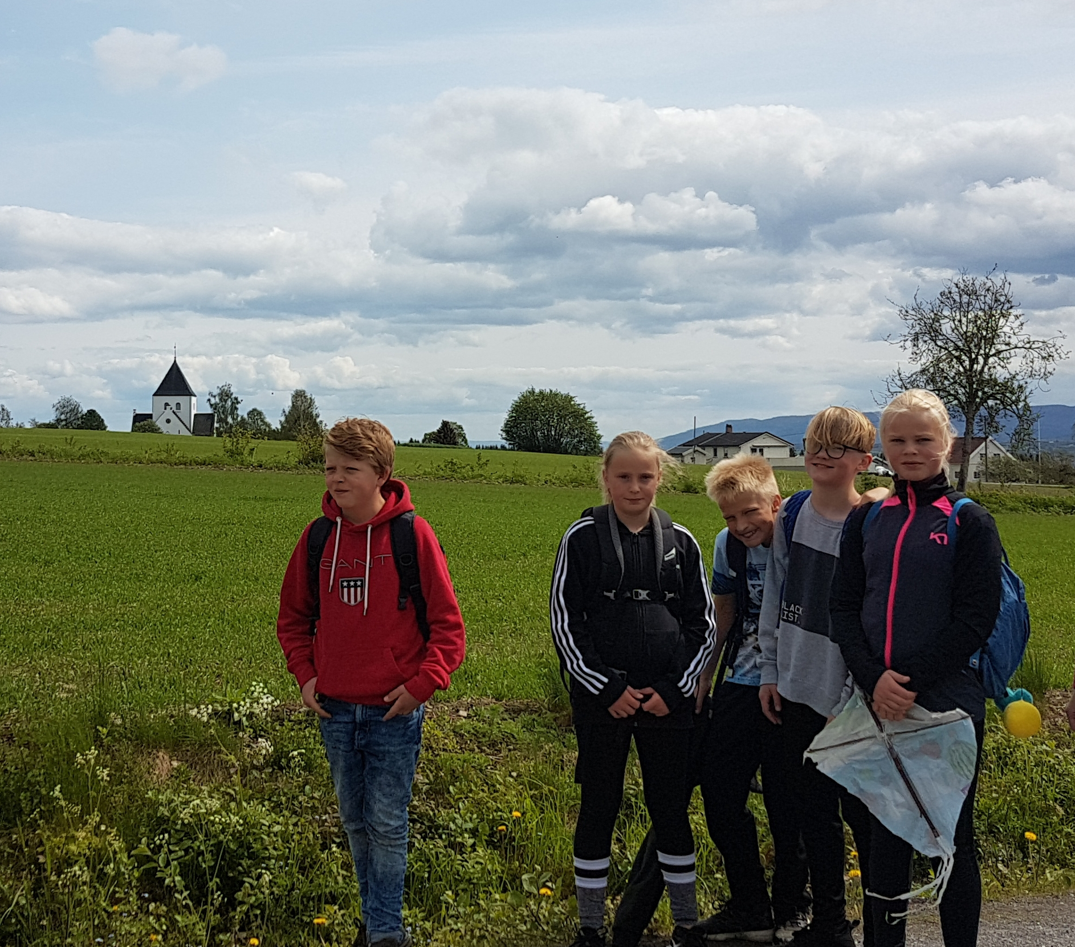
Prinsipper for læring:
I det som står om et inkluderende læringsmiljø under prinsipper for skolens praksis, finner vi ett av mulighetsrommene for kirkens samarbeid med skolen:
“Ved å bruke varierte læringsarenaer kan skolen gi elevene praktiske og livsnære erfaringer som fremmer motivasjon og innsikt. Lokalmiljøet og samfunns-engasjement kan bidra positivt til skolen og elevens utvikling.”

Slide 4
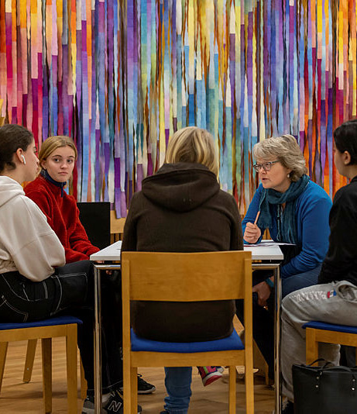
Kunnskapsformidling, ikke forkynnelse
Et sentralt prinsipp i KRLE-faget (grunnskolen) og faget religion og etikk (videregående skole) er at religion skal presenteres på en objektiv, kritisk og pluralistisk måte
Skole/kirke-samarbeid skjer innenfor rammene av skolens læreplaner: Kirken kan tilby undervisning i ulike temaer og skolene kan velge å takke ja til slike tilbud
Kirken kan undervise, men når kirken møter skolen skal det ikke forkynnes
Det er viktig at disse rammene er svært tydelige når et skole/kirke-samarbeid blir etablert

Slide 5
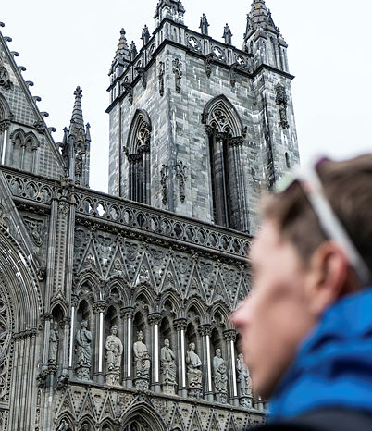
Om ekskursjoner
Når kirken møter skolen skjer dette ofte gjennom at kirken blir en samarbeidspartner der skolen kan ta med elevene på ekskursjon:
Elever kan få snakke med mennesker som deltar i ulike religiøse eller livssynsbaserte grupper
Elevene får innblikk i levd religion-perspektiv fra disse tradisjonene
Det er også mulig å få en representant fra en slik gruppe til skolen
Dette kan være både fysiske og digitale møtepunkt
Fysiske besøk til ekskursjonsmål har den fordelen at det faktisk øker elevens kunnskap om stedet de bor på og går på skole
Fysiske møter er også bedre egnet til å øve på å vise gjensidig respekt og toleranse
Hvis ekskursjonen oppleves som utøvelse eller tilslutning til en annen religion kan elever (over 15 år) eller foresatte be om fritak
Å delta på en skolegudstjeneste inngår ikke i KRLE-faget og er ikke en ekskursjon
Det er viktig at kirken tilrettelegger for at læreren kan sørge for gode rutiner for elevene ved en ekskursjon (vite hvor elevene er hele tiden, tilgang på toalett, pauser)
(Hentet fra Camilla Stabel Jørgensen, innføring i KRLE- didaktikk 2021)

Slide 6

Tips til et godt samarbeid
Sørg for kunnskap om skolens planer og ha respekt for hvordan skolen arbeider
Jobb med å opparbeide tillit
    Ta en kaffekopp på personalrommet og vis engasjement for skolens arbeid
Anerkjenn skolens kompetanse innen religionsfeltet, men vær også tydelig på hvilken supplerende kompetanse kirken kan tilby
Synliggjør at kirken kan tilby en annen læringsarena for elevene
Vær klar over at det er den enkelte faglærer som har ansvaret for undervisningen i sitt fag –dette ligger også til grunn når kirken bidrar inn i undervisningen
Skole/kirke-samarbeid kan ha flere former:
    Klassene kan komme på ekskursjon til kirken, møte ansatte og gjennomføre et faglig opplegg der
    Kirkeansatte kan besøke skolen, enten med egne undervisningsopplegg eller ved å delta som en ekstra ressurs for faglærer

Slide 7
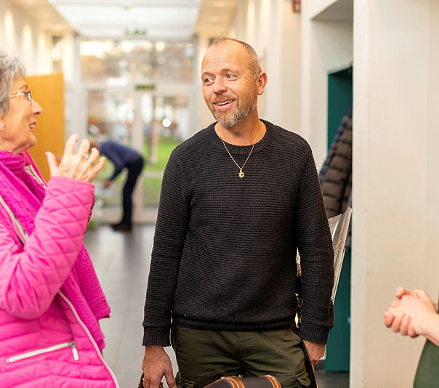
Formaliser samarbeidet med skolen
Mange steder skjer samarbeidet tilfeldig, f.eks. ved at skolen tar kontakt fordi de ønsker å ha en ekskursjon til kirken
Slike kontaktpunkter er et godt utgangspunkt for å formalisere samarbeidet og nedfelle det i felles planer som forankres i læreplanen
Hvem i staben skal gjøre jobben?
  For å få til et samarbeid med skolene i en allerede travel hverdag, må hele staben stå sammen i arbeidet og være forberedt på å gjennomføre opplegg
  Planene bør lages i felleskap og forankres i menighetsrådet
  Det bør avklares hvem i staben som er kontaktperson (Kateketen har den rollen der denne stillingen finnes, og ellers er det sokneprestens oppgave –evt. delegert)

Slide 8
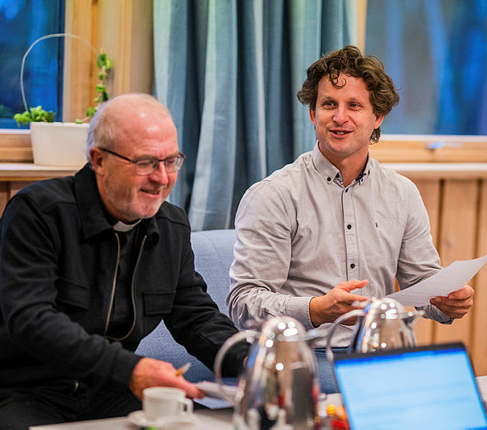
Tips til å formalisere samarbeidet
Ta kontakt med skolene, rektor eller skolesjef/skoleeier for et møte
  Hvis dere tar kontakt med skolesjef/skoleeier vil dere kanskje få mulighet til å komme på et rektormøte for å legge fram et forslag til samarbeidsplan
Noen steder er det mest naturlig å lage en egen plan for hver skole i kommunen og derfor snakke med rektor på den enkelte skole
Ta initiativ! Lag et forslag til en samarbeidsplan- en slags læreplan som forankres i læreplanen
Vær tydelig på hvem som er kirken sin kontaktperson i samarbeidet
Vær forberedt på at det kan komme forslag til endringer
Der samarbeidet er nytt: Ikke lag for omfattende planer
Bruk gjerne et «ufarlig tema» som dere kanskje vet at skolen vil sette pris på å få hjelp til

Slide 9
I Ressursbanken ligger det flere eksempler på slike samarbeidsplaner

